Slide 1



Masterclass
Simulación de un proceso de selección
Módulo de Selección

Slide 2


Proceso de selección con Buk
1️⃣ Solicitud de Vacante
Se solicita la vacante a través de un workflow de búsqueda, dependiendo de la información requerida.
2️⃣ Aprobación y Asignación
El responsable de RH aprueba la búsqueda, inicia el proceso y asigna al reclutador.
3️⃣ Inicio del Reclutamiento
El reclutador publica la vacante, recibe postulaciones y comienza la evaluación de candidatos.
4️⃣ Envío de Carta Oferta
Se selecciona al candidato finalista y se le envía la carta oferta para su aceptación.
5️⃣ Pre-Onboarding y Alta
Se detona el proceso de pre-onboarding y onboarding.
Se inicia el workflow de alta del colaborador en Buk.

Slide 3

Recap
Módulo de Selección

Slide 4
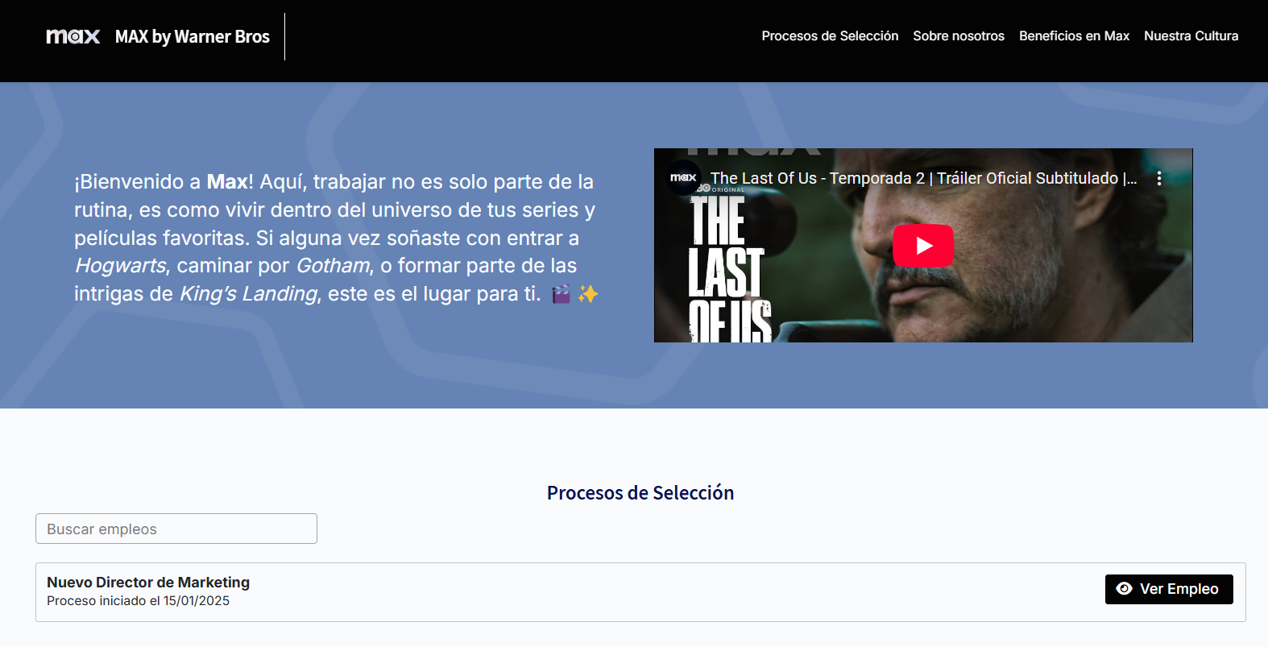
Portal de postulación
El Portal de Postulación es el sitio donde los candidatos pueden explorar y postularse a las vacantes activas de la empresa. Se trata de una plataforma intuitiva y personalizable que mejora la experiencia del usuario y agiliza el proceso de selección.

Slide 5
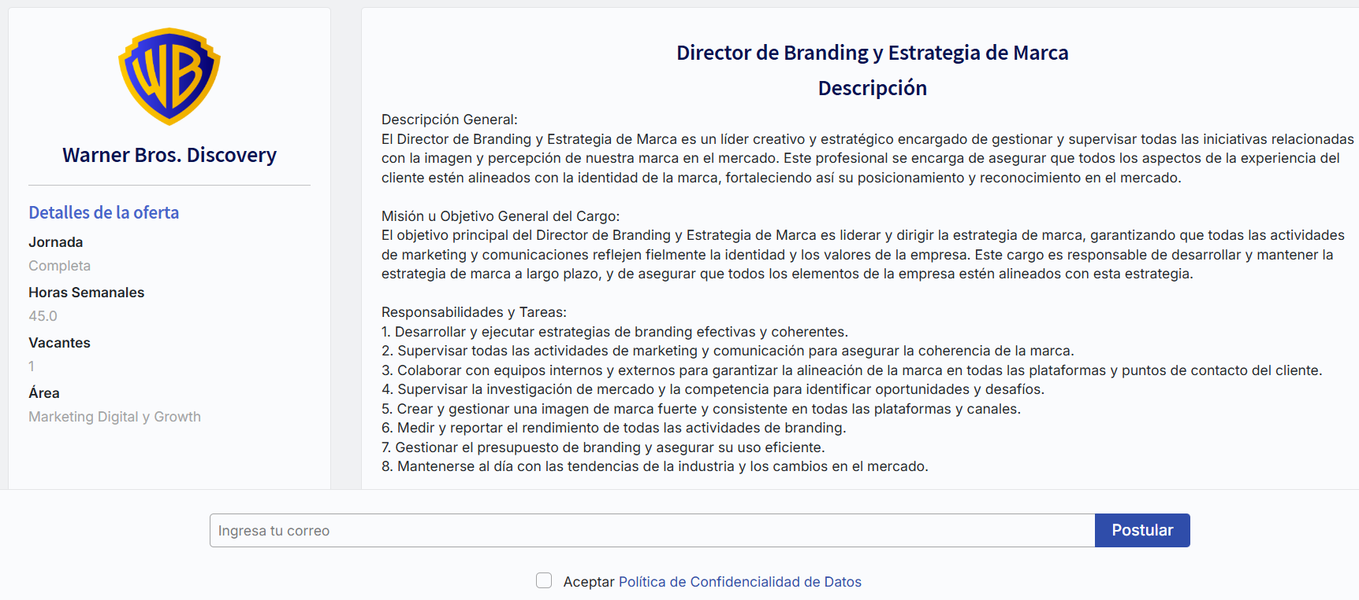
URL pública de la vacante
La URL pública es la página visible para los candidatos, donde podrán consultar los detalles de la vacante, incluyendo la descripción del puesto, requisitos y otros campos opcionales.

Slide 6
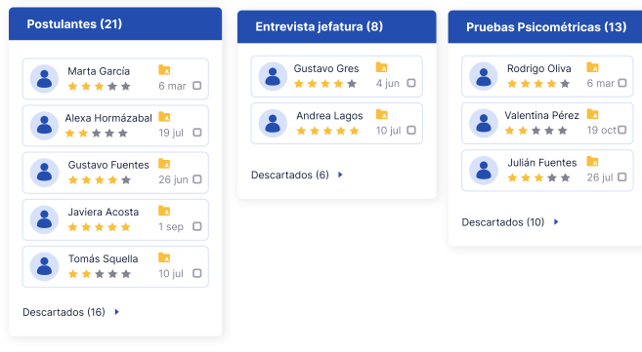
¿Qué es una plantilla de proceso de selección?
Una plantilla es un modelo preconfigurado que te permite estandarizar y agilizar el reclutamiento en Buk.
Incluye:
Etapas del proceso
Formularios vinculados
Correos automáticos
Cartas de oferta
Beneficio: ahorra tiempo, evita errores y asegura una buena experiencia al candidato.

Slide 7
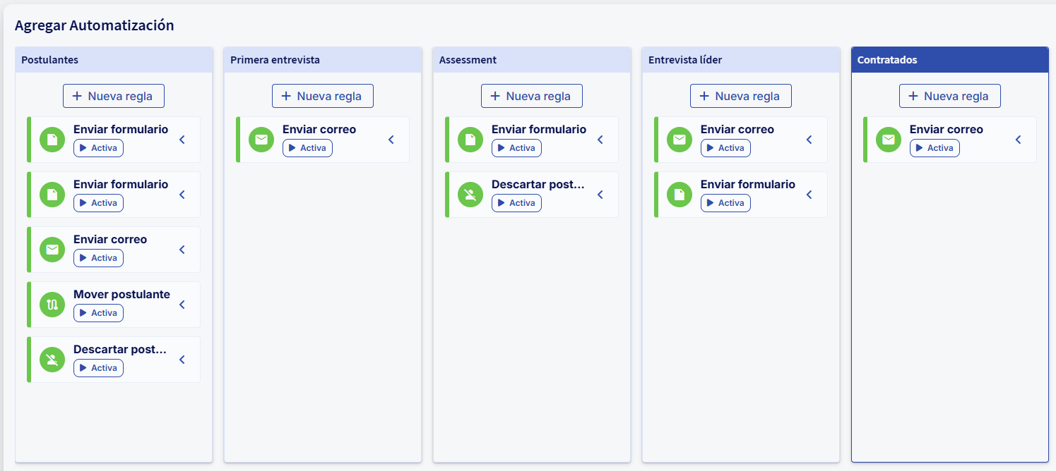
¿Qué son las automatizaciones?
Son acciones automáticas que se activan al cumplirse una condición en una etapa del proceso.
Permiten:
Ahorrar tiempo
Estandarizar tareas
Mejorar experiencia del postulante
Disminuir errores humanos

Slide 8

¡Vamos a la plataforma!

Slide 9

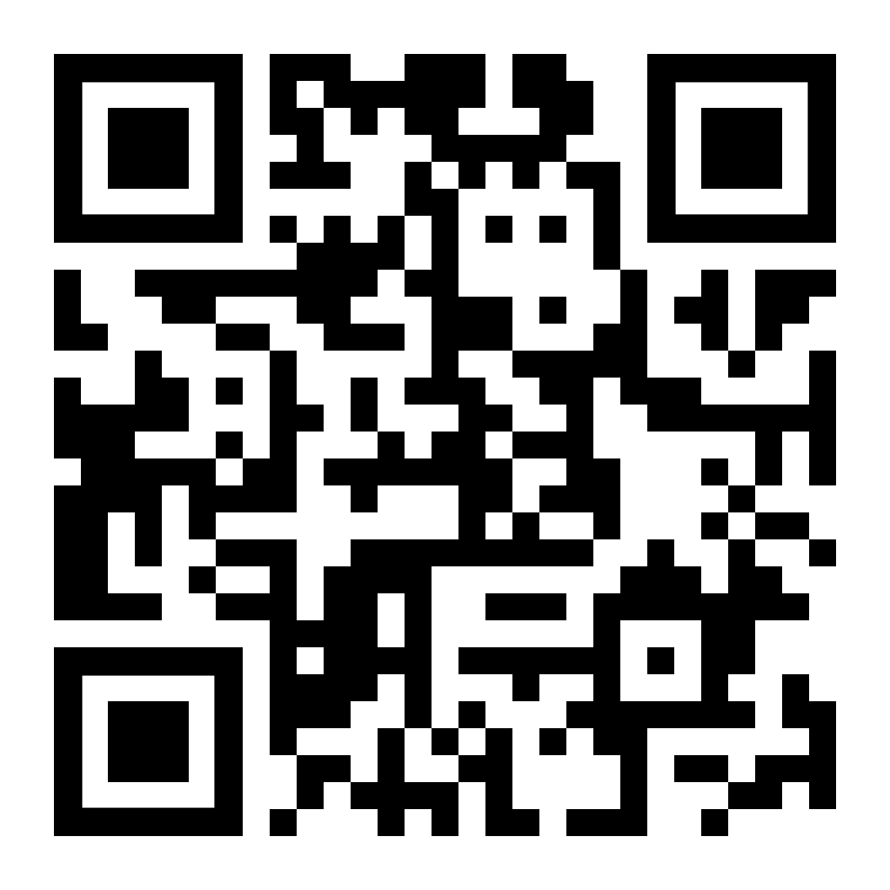
¡Gracias!
Gracias por acompañarnos en esta sesión.
Tu opinión es muy importante para nosotros.
Por favor, dedica unos minutos a responder nuestra encuesta de satisfacción. ¡Tu feedback nos ayuda a seguir mejorando juntos!
https://forms.gle/JVK1b7F311eXUHsu9

Slide 10


